Slide 1

入组答辩
答辩人：2404班 王斯民 20242081177

Slide 2
目录
CONTENTS
01
学习进度
02
学习计划

Slide 3
章节
Chapter
1
学习进度

Slide 4
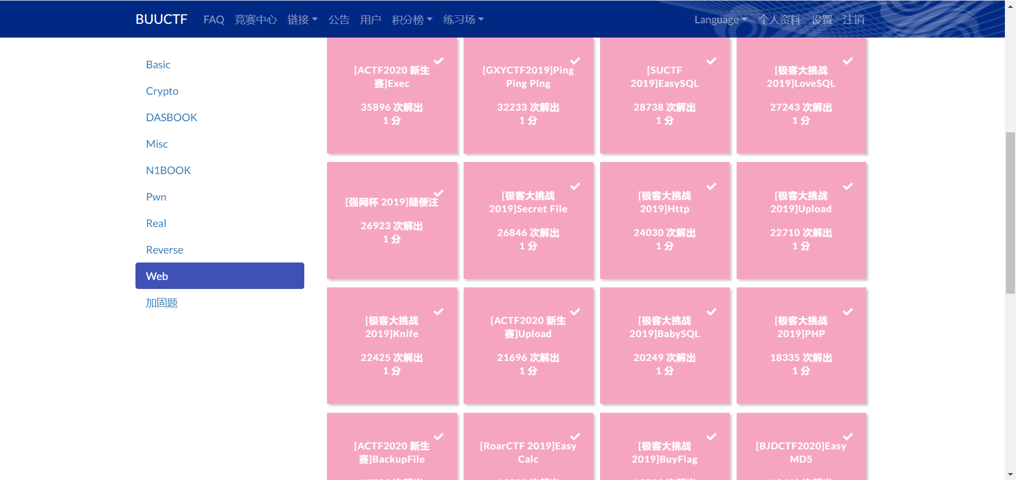

学习进度
我选择的主要方向是Web，同时也学习了Misc方向。
我平时在主站和BUU上做题。有时也参加一些比赛。

Slide 5
WEB方向
CNVD-2022-53482信息泄露漏洞 中危。CNVD-2022-55132逻辑缺陷漏洞 中危。
了解部分PHP语法和特性。了解JS、HTML、CSS。熟悉Linux的命令行。
能使用Python、Cpp等编写脚本。
了解部分框架、CMS、数据库的命令、结构和常见漏洞。
了解SQL命令和注入，能手动和使用脚本注入。
了解XSS、文件上传、文件包含、SSRF、SSTI、反序列化漏洞和绕过WAF、黑名单等。
能使用工具进行资产收集和资产分析。
了解大部分网络传输协议，能进行前后端搭建，利用Cookie、Session、JWT等。
能使用Wireshark进行简单流量分析。
能使用BP和Fiddler。
了解常见编码和加密算法的识别与破解‌。
了解多种隐写方式和破解。
能进行简单的源码审计。

Slide 6
MISC方向
了解部分古典密码和现代密码，能使用工具解密与爆破。
了解多种隐写‌术，能使用工具提取。
了解常见的文件修复和格式分析。
能使用工具进行内存取证、日志分析、规约和报文的解析。
了解压缩包的多种破解方式。
熟练使用一把梭工具。

Slide 7
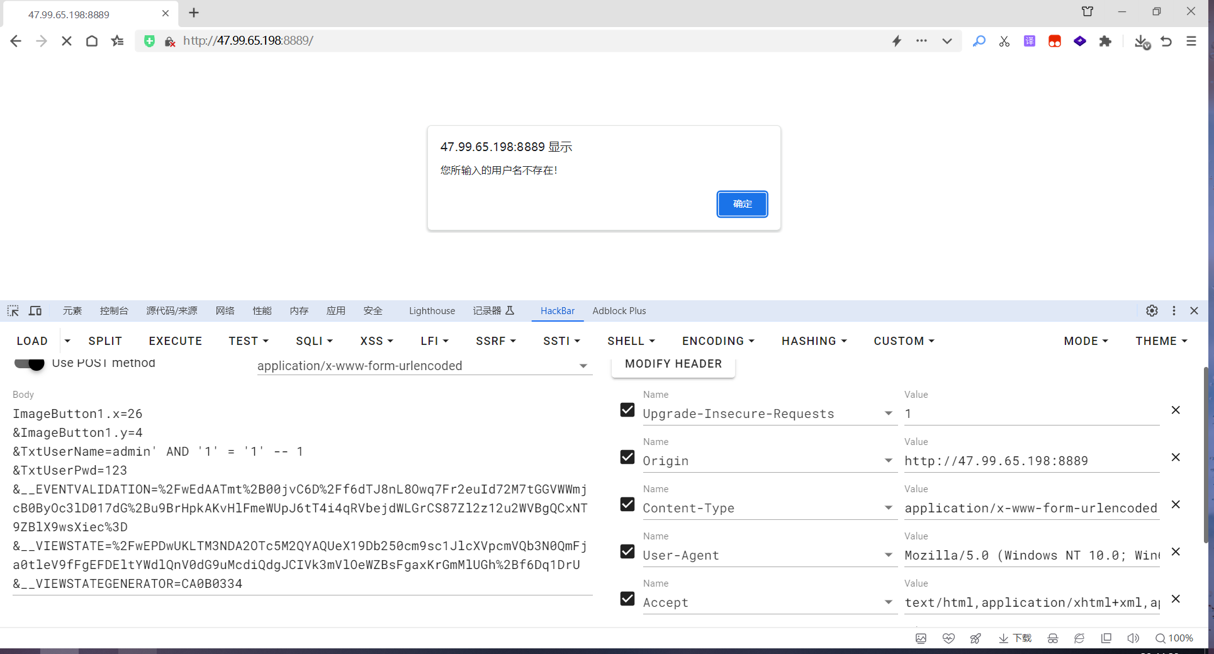


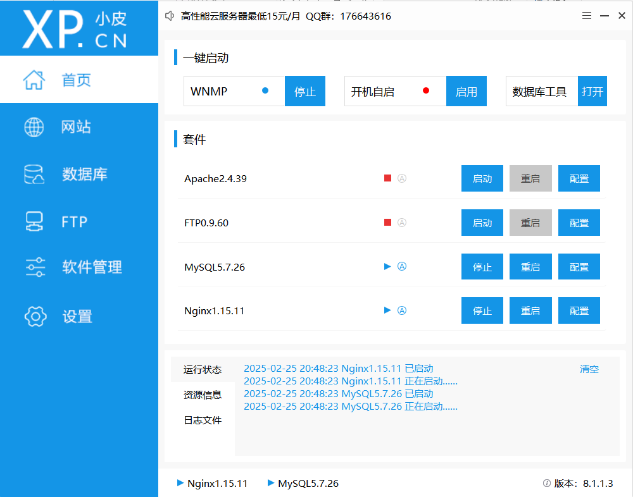
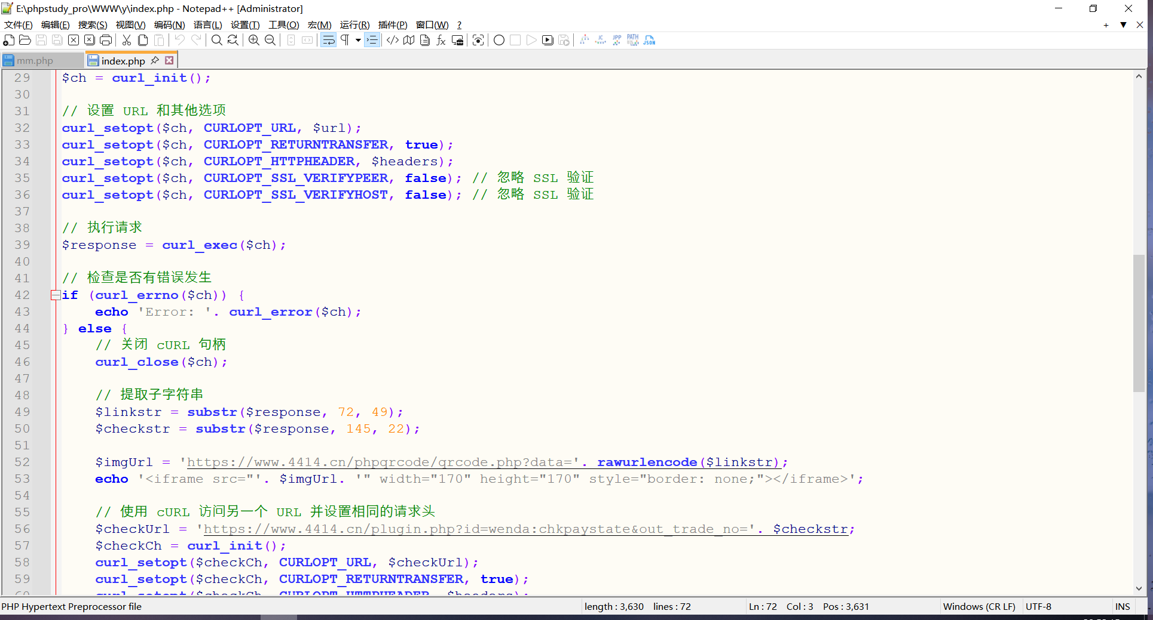
寒假学习
主要根据BUU上的题目学习了SQL注入、反序列化漏洞、文件上传、文件包含漏洞。
进行了一次失败的SQL注入实战，并在论坛讨论。
使用小皮面板和phpMyAdmin，写了一个调用MySQL命令登录的页面。

Slide 8
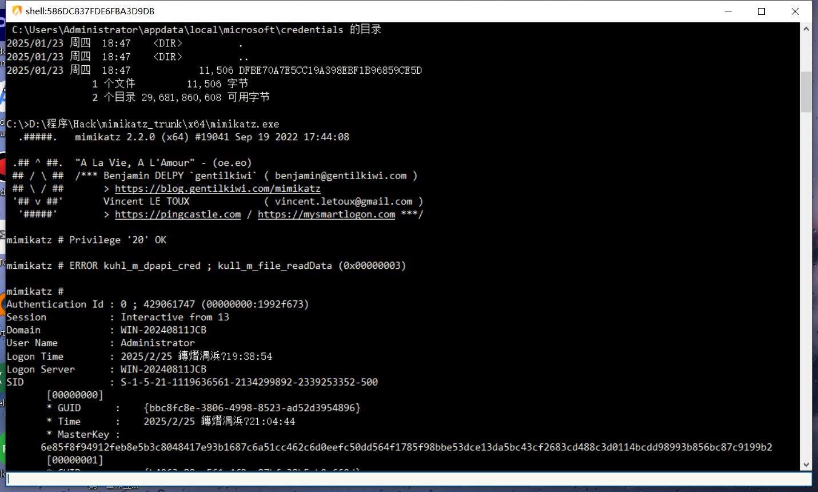
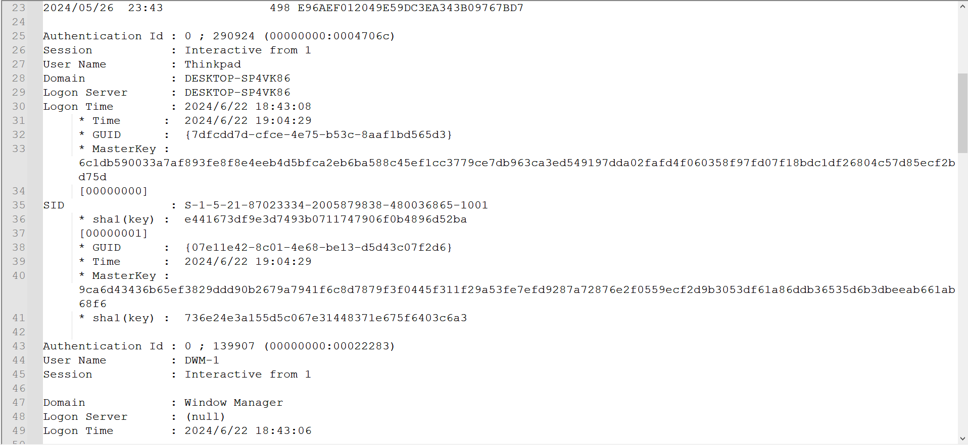
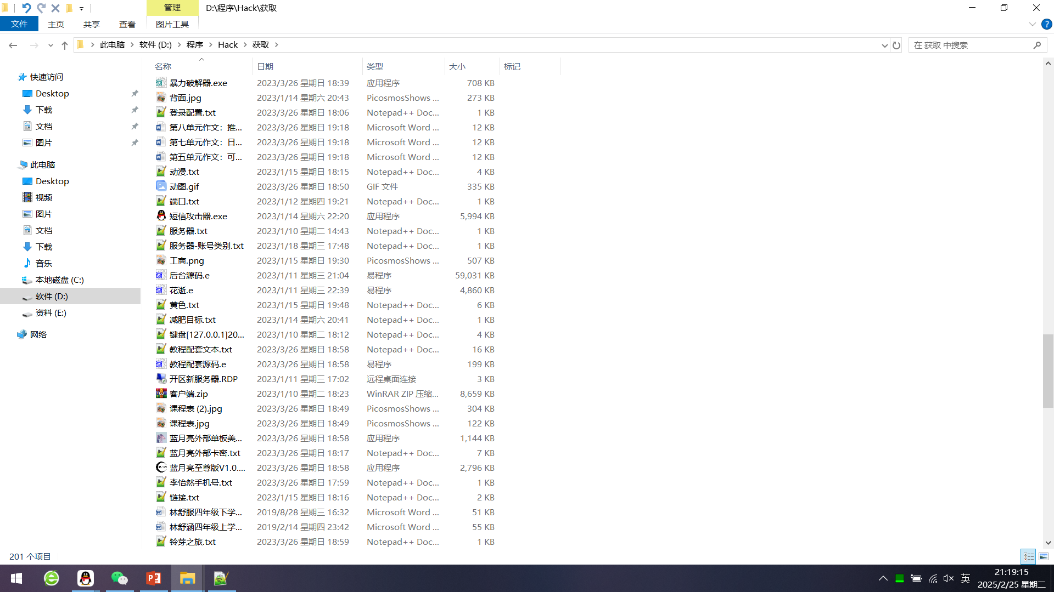
寒假学习
使用mimikatz_trunk提权和盗取RDP的ip和密码
利用RDP连接设备泄露的信息登录进宝塔面板，并进行后渗透，权限维持（当时忘截图了，可能由于日志残留了退出登录的信息，被发现后服务器关掉了）
获取敏感信息共2.6GB

Slide 9
章节
Chapter
2
学习计划

Slide 10
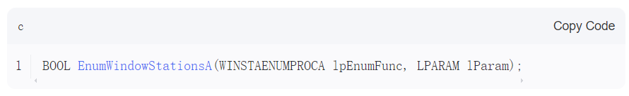
学习计划
WEB方面：继续学习SSRF、SSTI、反序列化漏洞、SQL注入等，并且做题。
进一步学习JAVA。
MISC方面：学习流量分析。
REVERSE方面：学习汇编指令，学习IDA的使用。
作品赛方面：应对EnumWindowStationsA等非主流注入函数通过回调注入shellcode的防御 和应急响应的安全程序。（以下是简介）
这个API用于枚举窗口站。其第一个参数是回调函数指针，当枚举窗口站时会触发此回调函数。可将shellcode传址进此指针，利用内存权限漏洞注入‌。（缺点是只能注入自身）
这类函数通过回调机制注入shellcode，隐蔽性很高，相较主流注入函数安全软件检测率极低。
（例如：使用GCC 11.4.0编译，无壳，shellcode使用DES加密。VT检测率8/70）‌
防御措施：1.使用驱动级监控ETW拦截EnumWindowStationsA、SetWindowsHookEx等非主流注入函数调 用，解引用回调函数地址验证是否合法‌。
2.若回调函数地址指向不可执行内存区域或未签名模块，触发警告并阻断调用链‌。
3.实时扫描进程内存，寻找特征码。
4.拦截VirtualAlloc、VirtualProtect等函数，阻止分配wx的内存区域‌。
5.开启DEP、ASLR。······

Slide 11
EOF

